Slide 1
Аппликация в подготовительной группе На тему: «День победы».
МУНИЦИПАЛЬНОЕ БЮДЖЕТНОЕ ДОШКОЛЬНОЕ ОБРАЗОВАТЕЛЬНОЕ УЧРЕЖДЕНИЕ ДЕТСКИЙ САД «УЛЫБКА» Г. ВОЛГОДОНСКА
Подготовил воспитатель 1 категории
К.Ю. Архипова

Slide 2
Цель: изготовление аппликации к празднику 9 мая своими руками
Задачи: - учить создавать аппликацию своими руками; - развивать творческое воображение, фантазию, мелкую моторику рук; - воспитывать трудолюбие, аккуратность в работе, усидчивость.

Slide 3
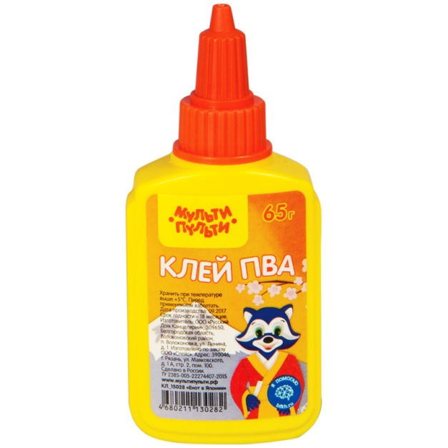
Материалы инструменты
ножницы,
карандаш( простой),
клей (ПВА или карандаш)
цветная бумага,
цветной картон,
шаблон.

Slide 4
Шаблоны
9мая

Slide 5
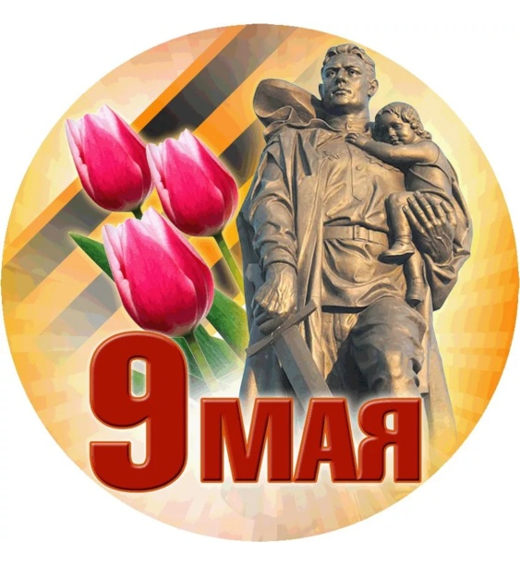
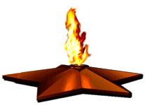
Еще тогда нас не было на свете,
Когда гремел салют из края в край.
Солдаты, подарили вы планете
Великий Май, победный Май!
Еще тогда нас не было на свете,
Когда в военной буре огневой,
Судьбу, решая будущих столетий,
Вы бой вели, священный бой!
Еще тогда нас не было на свете,
Когда с Победой вы домой пришли.
Солдаты Мая, слава вам навеки
От всей земли, от всей земли!

Slide 7
Первый этап нашей работы: Заготовка Георгиевской ленты.
Отмеряем на черной бумаге полоску шириной 3-3.5см. и длиной 25см., вырезаем.
Затем берем оранжевую бумагу, отмеряем на ней длину открытки, она у нас 22см., прибавляем 3см. для сгиба, ширина ленты 0,5мм. и вырезаем. Нам понадобятся две - три тоненькие полоски.

Slide 8
Далее приклеиваем, делая одинаковое расстояние между полосками.

Slide 9
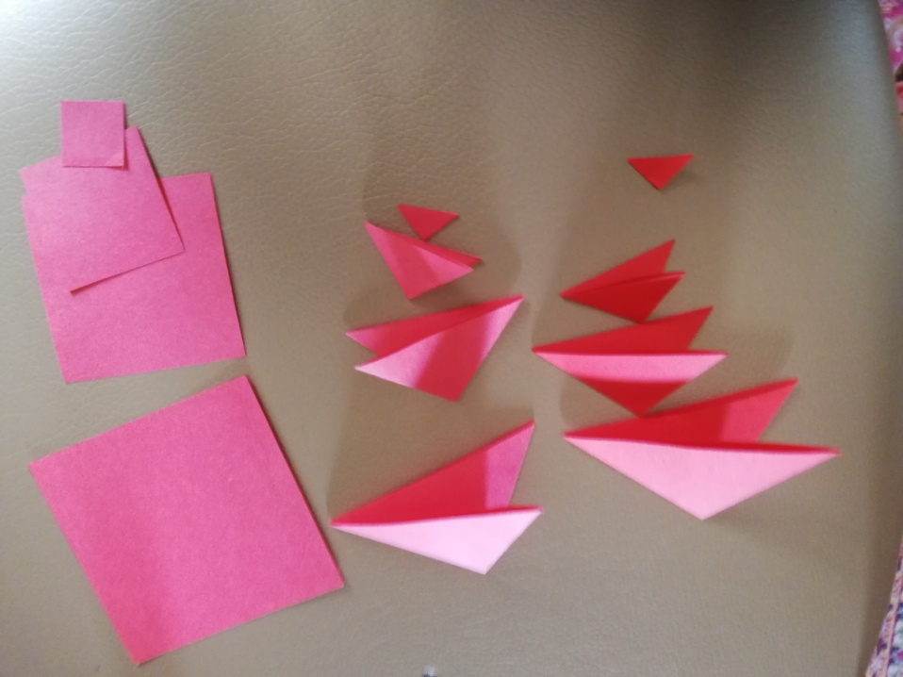
Следующий этап: изготовление цветов.
Нам понадобятся для одного цветка 4 квадрата шириной 2см., 4см.,6см.,8см. одного цвета, складываем квадрат пополам, после чего, еще раз пополам, чтобы получился треугольник.

Slide 10
Аккуратно вырезаем, так чтобы кончики получились острыми.
Таких заготовок у нас должно получится 12 штук на три цветка. Раскрываем: и наклеиваем друг на друга.

Slide 11
Следующий этап: вырезаем листочки
берем зеленую бумагу, отмеряем длину 9 см. и ширину 6 см., получился прямоугольник (2шт), и длина 8 см и ширина 5см (1шт) .Чтобы ребенку было легче нарисовать листок можно использовать шаблон, по которому он самостоятельно обведет и вырежет листок.
Вырезаем стебель шириной 0.5мм., три штуки, длину определяйте сами, так как формат открытки может быть у всех разный, наша длина стебля 20см

Slide 12
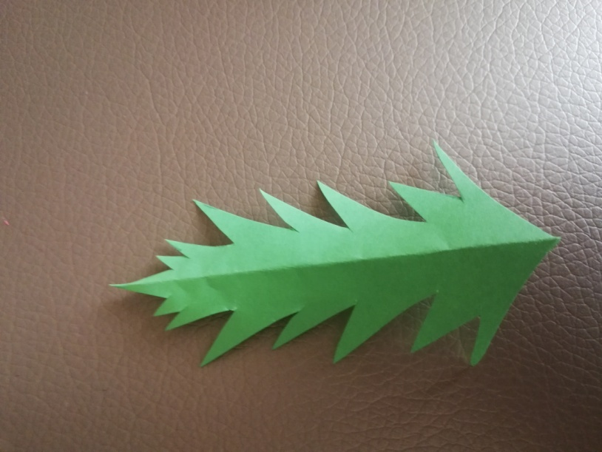

Slide 13
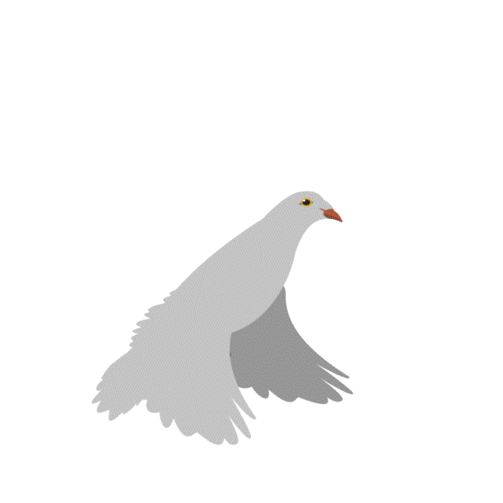
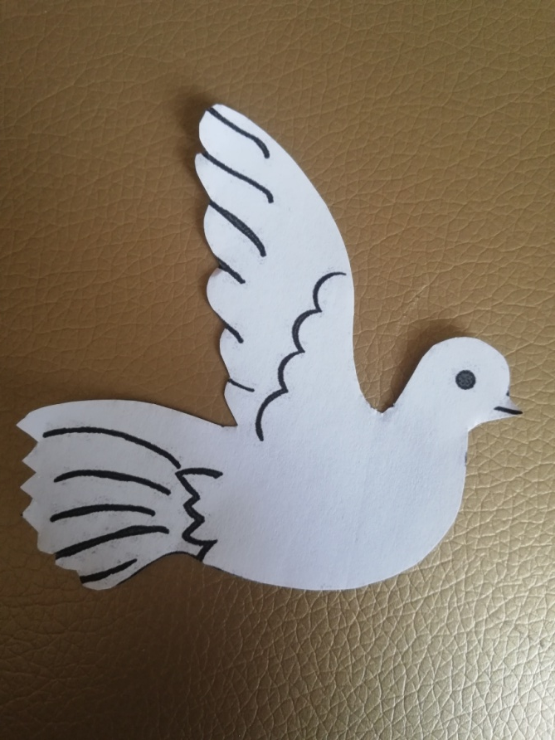
Вырезаем надпись и голубя.

Slide 14
Оформляем
Фон открытки синий/ голубой. Для начала мы определяем как будет смотреться наша открытка, так что бы было все красиво и эстетично.
- 1. наклеиваем Георгиевскую ленточку, по середине у нас будет сгиб.
2.намечаем расположение цветов, чтобы легче было наклеить стебли.
3. далее клеим цветы.

Slide 15
Следующий этап: наклеиваем лепестки и надпись «9мая»

Slide 16
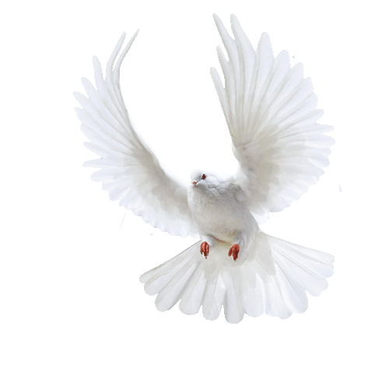
Последний этап: наклеиваем голубя

Slide 17
Спасибо за внимание!

